Slide 1


ISBN v praxi SK ČR
Městská knihovna v Praze
22. listopadu 2019
PhDr. Eva Svobodová
Mgr. Jana Militká
Národní knihovna ČR

Slide 2
Kdy je příčinou duplicity v SK ČR „chyba“ ISBN?
(testováno při rutinní deduplikaci v SK ČR (září, říjen, listopad)
6896 záznamů (jen české knihy vydané po roce 1990)
Chyba v záznamu | 572 | 8.3 % z 6896 záznamů
ISBN patří k jinému titulu | 66 *
ISBN patří k dílu / svazku | 48 *
ISBN patří jinému vydání (chybně rok) | 96 *
ISBN patří jinému vydání (chybně pořadí vyd.) | 33 *
Překlep v ISBN | 91
ISBN v záznamu nebylo uvedeno | 238
Chyba u nakladatele (dupl. přidělené ISBN apod.) | 273 | 4 % z 6896 záznamů
CELKEM PŘÍPADŮ | 845 | 12,25 % z 6896 záznamů

Slide 3
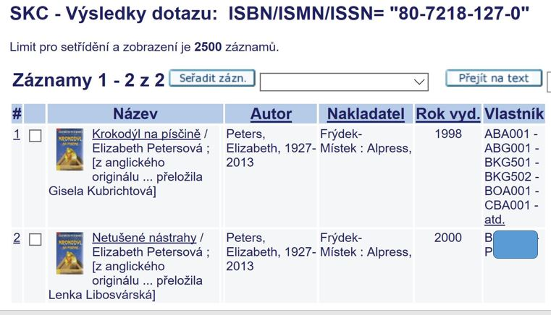
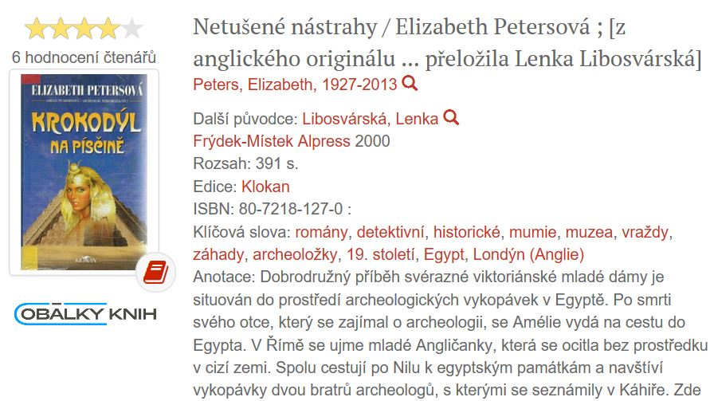
Je chybně ISBN u titulu nebo titul u ISBN?

Slide 4
Reakce na dotazy nebo upozornění na chybu ISBN
Titul máme již jen ve skladu pobočky, opravila jsem tedy ISBN podle NK.
Chybné záznamy opravujeme, vyhledávat tituly lze i podle ISBN, proto je dobré mít i tyto záznamy v pořádku. Většinou ale opravuji záznamy staršího data.
Děkujeme za zprávu, určitě budeme rádi, když nás upozorníte na špatné ISBN. V současné době přecházíme na nový knihovní systém a postupně se snažíme opravovat chybná ISBN. U titulu Když muž miluje muže jsem již chybnou ISBN opravila.
Při řešení duplicit rozeslali v roce 2019 pracovníci SK ČR 1450 dotazů do přispívajících knihoven
1002 dotazů je již zodpovězeno a tím vyřešeno 1258 sporných záznamů
(jen část z nich se týká přímo ISBN)
Děkujeme za upozornění, záznam jsme zkontrolovali a opravili podle knihy. Jsme si vědomi, že při zpracování docházelo a i dnes dochází k řadě chyb, ale jsme rádi, že můžeme opravit alespoň ty, o kterých víme, takže se nebráníme a jsme rádi za každé upozornění.
Vážená paní Vostrá, kolegyně vyřizovala Váš vzkaz. Prosím, jeli to možné, upozornění nám neposílejte. Přínosné to pro nás není.

Slide 5
v roce 2019
Upravili jsme algoritmy pro vytváření deduplikačních klíčů – pro každé jednotlivé ISBN se vytváří samostatný KEY1
KEY1 se vytváří jen pro jednoduché monografie vydané v ČR (nikoliv pro vícesvazková díla), samostatný klíč se nevytváří pro ISBN souboru
Klíče se zpětně doplnily i do záznamů dříve dodaných do SK ČR (cca do 16.500 záznamů)
Úprava řeší automatické slučování záznamů v případě koedic a různého uvedení pořadí více ISBN v záznamu

Slide 6
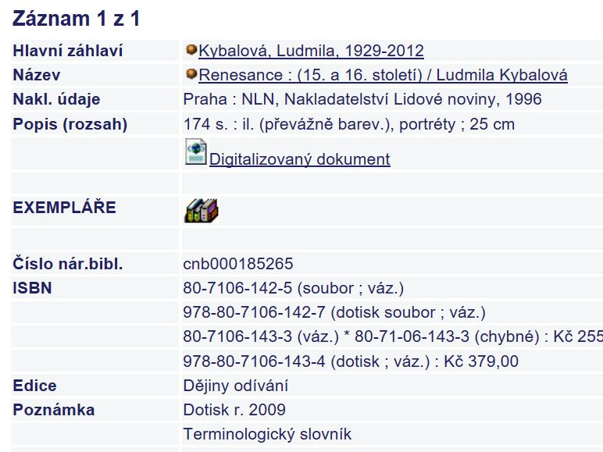
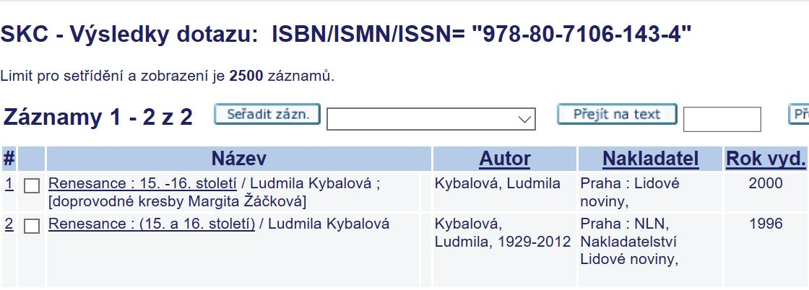
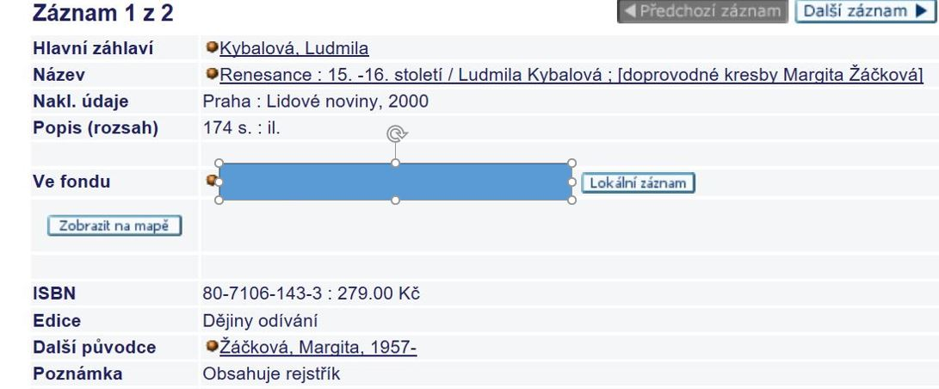
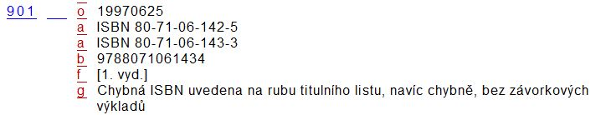
10-ti i 13-timístné ISBN lze vyhledávat současně - dotisky
Tento titul vyhrál soutěž
Nejčastěji slučovaný dokument v SK ČR
31 x

Slide 7
záznamy na jeden titul – různá ISBN
různá vydání
NA ISBN - řešení s nakladatelem
koedice (2 a více nakladatelství)
vydání před rokem 2007
dotisk po roce 2007
více záznamů na stejnou část vícesvazkové monografie
knihovna potvrdí správnost údajů v záznamu a zašle skeny pramenů popisu
zdánlivě stejné záznamy
více záznamů se stejným ISBN
knihovna potvrdí chybu v katalogizaci
vydání
dotisk
více záznamů na stejnou část vícesvazkové monografie
různé tituly
nelze určit
dopis knihovně o informace a skeny
různá vydání
ověření v katalogu knihovny
dopis knihovně o řešení ISBN a úpravách záznamů
stejná ISBN – různé pořadí
(správně: ISBN souboru, ISBN části)
lze určit
sloučení na správný záznam
jeden záznam na jeden titul/jeden svazek daného vydání

